Slide 1
ＤＸ（ディーエックス） デジタル・トランスフォーメーション
できるだけ優しく解説していきます

Slide 2
経済産業省が言うDXとは
企業がビジネス環境の激しい変化に対応し、データとデジタル技術を活用して、顧客や社会のニーズを基に、製品やサービス、ビジネスモデルを変革するとともに、業務そのものや、組織、プロセス、企業文化・風土を変革し、競争上の優位性を確立すること。
。。。。と定義されてます。

Slide 3
DXとは、第３段階目
・第一段階は「デジタイゼーション」
⇒ デジタル化
・第二段階は「デジタライゼーション」
⇒ IT化
・第三段階が「デジタルトランスフォーメーション」
⇒ デジタル革新
第一段階と第二段階は経験済です。

Slide 4
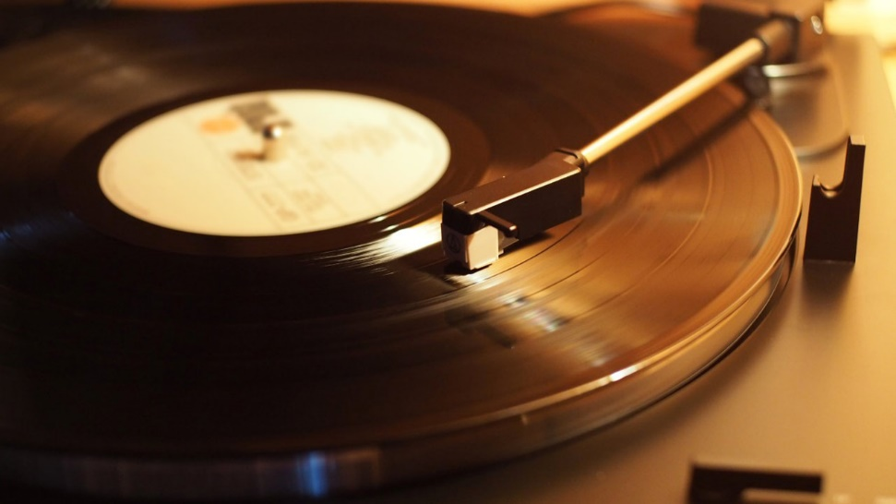
① デジタイゼーション（その１）
デジタル化：アナログからデジタルへ
哀愁のアナログ機器たち

Slide 5
① デジタイゼーション（その２）
デジタル化の要因
・半導体の量産化と大容量化（KB,MB,GB,TB）
⇒ デジタルにした方がコストが安い
デジタル化した利点
・ 経年劣化がない
・ 複製が容易で、コピー劣化がない
・バックアップが取れる

Slide 6
① デジタイゼーション（その３）
例：ワープロは便利
・きれいな書類が何部でも印刷できる（DTP）。
・最終成果物は紙でしたが、データで保存。
・一度作成した文書を元に再利用できる。
・ドキュメントをメールで送ることも。

Slide 7
① デジタイゼーション（その４）
例：会議のやり方
・ワープロを使って参加者全員に資料を配布。
・会議室を押さえるには予約表を共有。
・会議を行いながら議事録作成。
・会議終了後は、責任者の押印後にコピー。
・紙ではなくPDF（ファイル）でメールで送るなど。

Slide 8
②デジタライゼーション（その１）
デジタル化により、新たな価値を作り出します。
IT化：業務の新しいやり方や定型化が促進
⇒ システム、システム化
⇒ 俗人化が排除
Web化：様々なコミュニケーションの方法
⇒ グループウェア
⇒ わからないことはWebで検索（ggrks）

Slide 9
②デジタライゼーション（その2）
様々なIT環境が、新たな価値を生み出します。
要因としては：
・インターネット
⇒ ECサイトで新たな販売チャネル
・グループウェア、チャットツール
⇒ LINEを使ったユーザーサポート

Slide 10
②デジタライゼーション（その3）
例：ワープロは便利
・社内で文書を共有化。
・印刷しないままパソコンで文書を閲覧。
・PDF（ファイル）化してメール等で配布。

Slide 11
②デジタライゼーション（その4）
例：会議のやり方
・グループウェアで会議予定、会議室予約
資料などをメンバーに事前配布。
・会議内容をグループェアで共有。
・フロー指定により、上長の押印もグループ
ウェア内部で完結。
・他部門への議事録参照の有無も制御。

Slide 12
③ DX （その１）
デジタル化により、仕事のやり方などを根本的
に再構築、変革（トランスフォーメーション）する
ことをDXといいます。
本来何をするために、今の仕事があるのかを、
デジタル技術やIT環境を利用して、見直し、
効率を上げ、ムダを省き、新しい世界を築く
ことです。

Slide 13
③ DX（その2）
環境要因としては：
・AI
⇒ ECサイトのリコメンド機能
・クラウドシステム
⇒ APIを使ったアプリ間の連携
・みんな使ってるスマホ
⇒ Web技術をそのままスマホで使用

Slide 14
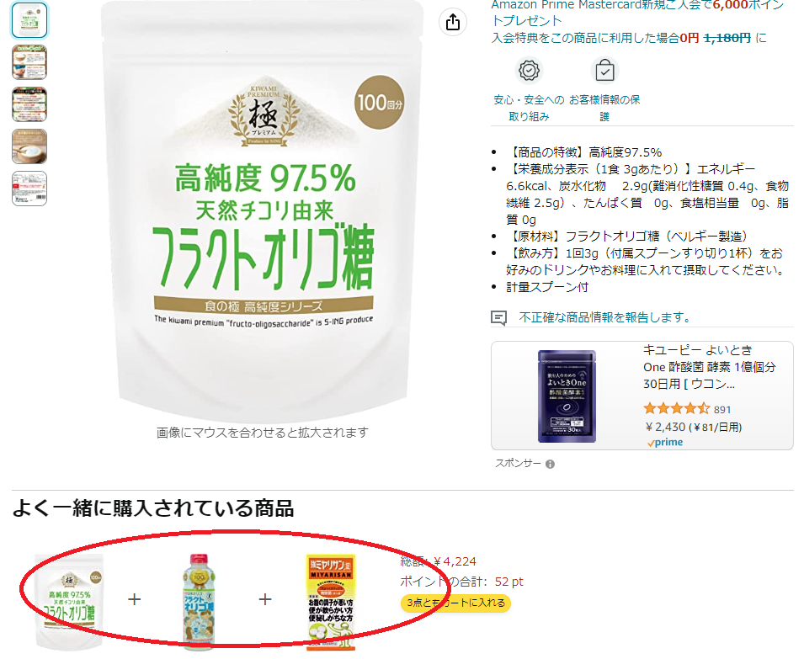
③ DX（その3）
○ECサイトのリコメンド機能
例：https://amazon.co.jp/

Slide 15
③ DX（その4）
○クラウドシステム間の連携
API連携=公開されている手続きで連携
異なる会社のアプリ間でもデータのやり取りができる機能
例：楽楽明細をAPI連携
⇒ 請求書発行機能に楽楽明細がドッキング。
PDFメール送信に加え郵送にも対応

Slide 16
③ DX（その5）
○スマホの普及率
スマートフォンの保有率：79.7％
13～59歳は90％以上の保有率。また、20～49歳では100％以上で、1人1台以上保有。60代も約8割の人が保有。
※情報はソフトバンクニュースから

Slide 17
③ DX（その6）
例：ワープロは便利
・既に確定申告は電子化していないと手間
・文書は電子ファイルのまま保存
・公官庁、地方行政への提出もファイル
・帳簿も電子ファイルのまま
・トランクルームになんらかの変革の予感

Slide 18
③ DX（その7）
例：会議のやり方
・会議の目的自体を再検討する
・伝達するのか、課題を解決するのか
・提案と議論、そして結論へのフロー化
・議事録ではなく、各人へのToDoへ追加
・達成率のチェック、PDCA

